Slide 1
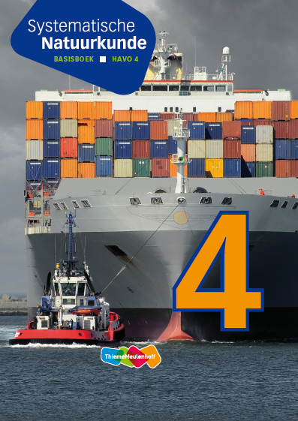
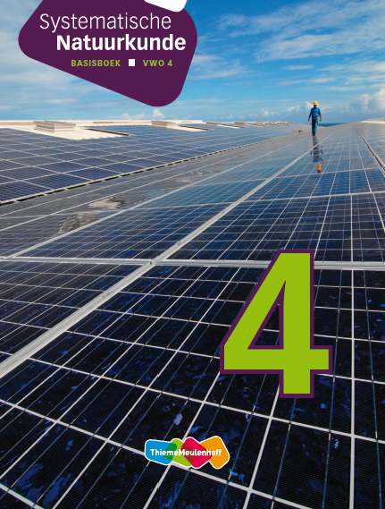
Systematische Natuurkunde?
Hoe werkt de nieuwe

Slide 2

NiNa = natuurkunde = geen didactiek
Uitgangspunten NiNa
Groter verschil HAVO-VWO
Betere afstemming met andere vakken: Domein A
Minder rekenwerk op CE: ongeveer 50%
Betere aansluiting met vervolgonderwijs
Minder overladenheid
Meer uitdaging door nieuwe onderwerpen
Meer vrijheid voor scholen: SE = SchoolEigen
Domein I: Onderzoeken-ontwerpen-modelleren
Subdomein D2 (HAVO) / E1 (VWO)
Keuzedomeinen: twee van de vier
Domein H: wendbaarheid = voorbereiding op SE/CE

Slide 3
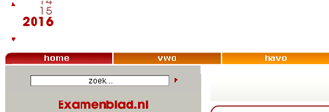
www.examenblad.nl
Examenprogramma in globale eindtermen
domeinen en subdomeinen (voor CE én SE)
Syllabus natuurkunde
Aantal SLU (VWO 480 en HAVO 400)
60% CE en 40% SE
Vertaling van CE eindtermen in specificaties
Specificaties van domein A (vaardigheden)
grijs en cursief = alleen SE

Slide 4
Syllabuscommissie vertaalt eindtermen
Overige specificaties gaan over krachten

Slide 5
Syllabuscommissie vertaalt eindtermen
VWO HAVO
Wetenschappelijk praktisch
NB: formules geven ook vakbegrippen aan:
‘afstand’ en ‘verplaatsing’ volgens uit de symbolen s en Δx
‘afgelegde weg’ is een vakbegrip dat niet meer gekend hoeft te worden

Slide 6
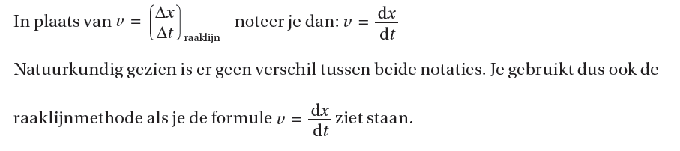
Systematische Natuurkunde VWO 4
blz. 65+66

Slide 8
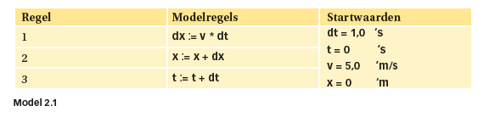
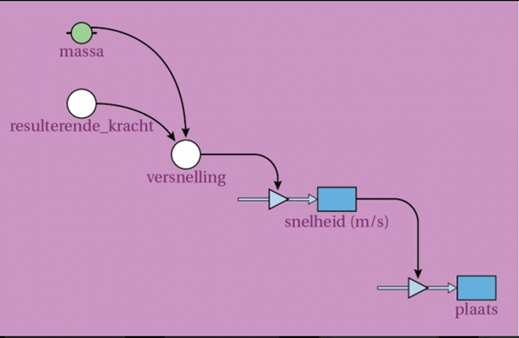
Systematische Natuurkunde: modelleren
COACH 6
Numeriek model in VWO-4 Hoofdstuk 2
Grafisch model in andere hoofdstukken

Slide 9
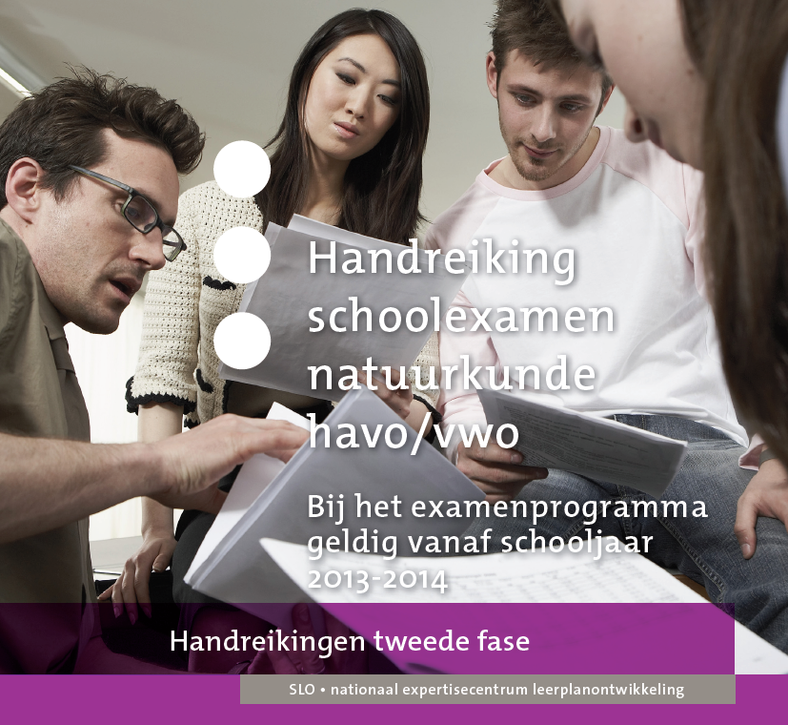
www.slo.nl
http://www.slo.nl/downloads/2012/handreiking-schoolexamen-natuurkunde-havo-vwo.pdf/

Slide 10
Handreiking SLO pag. 38
School kan eigen invulling geven aan SE-domein

Slide 11
Systematische Natuurkunde VWO-4
Eigenschappen van stoffen en materialen
4.1 Optische eigenschappen
4.2 Temperatuur, warmte en uitzetten
4.3 Transport van warmte
4.4 Soortelijke warmte
4.5 Algemene gaswet
4.6 Krachten in materialen
4.7 Afsluiting
Meer dan derde suggestie Handreiking
keuzevrijheid voor docent
mag zelfs per lesgroep en zelfs per leerling verschillen

Slide 12
Van oude naar nieuwe natuurkunde
Veel kleine wijzigingen in specificaties
Niet alles is wat het lijkt
Syllabus Bijlage 4 Vergelijking met vorig examen
Andere vraagvormen op CE
Syllabus Hoofdstuk 3 Voorbeeldopgaven
Syllabus Bijlage 3 Examenwoorden
Tijd nodig
invoering
herschrijven PTA
nascholing
Quantumwereld
Keuzeonderwerpen
CE 2016 en CE 2017 uitsluitingen:
subdomein D2 VWO Elektrische en magnetische velden
subdomein E1 HAVO Zonnestelsel en heelal

Slide 13

Oude Systematische Natuurkunde
Kernboek
Hulpboek
algemene info
uitwerkingen volgens
overzicht-werkpad
Methodesite
opdrachtenblad bij practica
volledige uitwerkingen
toetsen
brede opgaven
applet (online)
gebruik Excel….
Hoofdstuk-Paragraaf
theorie: te veel tekst
opdracht practicum/applet
kleine samenvattingen
(te veel) opgaven/vragen
Hoofdstuk-Afsluiting
terugblik/vooruitblik
overzicht formules/tabel
geen examenopgaven
Werkboek
Tekenopdrachten
Applet-opdrachten

Slide 14
Nieuwe Systematische Natuurkunde
Basisboek
Methodesite
Hoofdstuk-Paragraaf
theorie: 5/6 pagina’s
icoon Practicum/Applet
Coach 6
kader bij nieuwe formules
5 opgaven/15 vragen
icoon werkblad/hulpblad
Hoofdstuk-Afsluiting
samenvatting
overzicht formules/tabel
2(3) (examen)opgaven
Werkblad als 1:1 copy (pdf)
van ‘teken’figuur bij vraag
Als Word-bestand:
Opdrachtenblad
bij applets/practica/ontwerp
Hulpblad =hints bij opgaven
Systematische uitwerkingen
Docentenhandleiding
Oefentoets voor leerlingen
Twee toetsen (50 minuten)

Slide 15
Inhoudsopgave 5-HAVO boek
keuzekaternen
Hoofdstuk 8 Arbeid en energie
Hoofdstuk 9 Cirkelbeweging
Hoofdstuk 10 Trillingen en golven
Hoofdstuk 11 (Materie en licht)
Hoofdstuk 12 Radioactiviteit
Katernen Technische automatisering
Optica
Aarde en klimaat
Menselijk lichaam

Slide 16
Inhoudsopgave 5 en 6-VWO boeken keuzekaternen
Hoofdstuk 8 Arbeid en energie
Hoofdstuk 9 Trillingen en golven
Hoofdstuk 10 Elektrische en magnetische velden
Hoofdstuk 11 Materie en straling
Hoofdstuk 12 Medische beeldvorming
Hoofdstuk 13 Quantumwereld
Katernen Biofysica
Geofysica
Relativiteitstheorie
Kern- en deeltjesprocessen

Slide 17
Licenties voor leerling
Startlicentie
Werkbladen met tekenopdrachten bij opgaven
Hulpbladen bij vragen
Applets (online beschikbaar)
Oefentoets met uitwerkingen en puntenverdeling als bij examen
Totaallicentie
Startlicentie
Digiboekversie van basisboeken en keuzekaternen
Speciaal voor tablet:
‘Schooltas’ = digitale versie van basisboeken en keuzekaternen
zelf toevoegen / delen van aantekeningen
hyperlinks naar video’s / foto’s / documenten

Slide 18
Licenties voor docent
Startlicentie
Werkbladen met tekenopdrachten bij opgaven
Hulpbladen bij vragen
Applets (online beschikbaar)
Oefentoets met uitwerkingen en puntenverdeling als bij examen
Opdrachten bij applet / practicum / ontwerpen / model
Systematische uitwerkingen
Docentenhandleiding
Totaallicentie
Startlicentie
Twee toetsen met uitwerkingen per hoofdstuk; tijdsduur 50 minuten
‘Digibordbij ’ = digitale versie van basisboeken en keuzekaternen
zelf toevoegen / delen met anderen
aantekeningen
hyperlinks naar video’s / foto’s / documenten

Slide 19
Planning Havo Vwo
Basisboek Havo-4
Woudschoten 2012
Katern Havo-A
Overige producten Havo-4
Januari 2013
Basisboek Havo-5
Woudschoten 2013
Katernen Havo-B; C en D
Overige producten Havo-5
Januari 2014
Basisboek Vwo-4
Overige producten VWO-4
Januari 2013
Basisboek Vwo-5
Woudschoten 2013
Overige producten VWO-5
Katern Vwo-A en B
Januari 2014
Basisboek Vwo-6
September 2014
Katernen Vwo-C en D
Overige producten VWO-6
Januari 2015

Slide 20
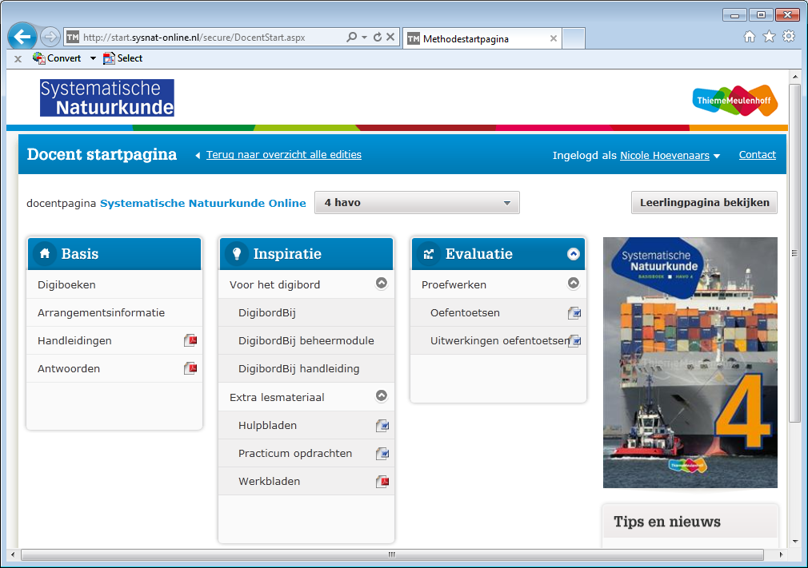

Slide 21
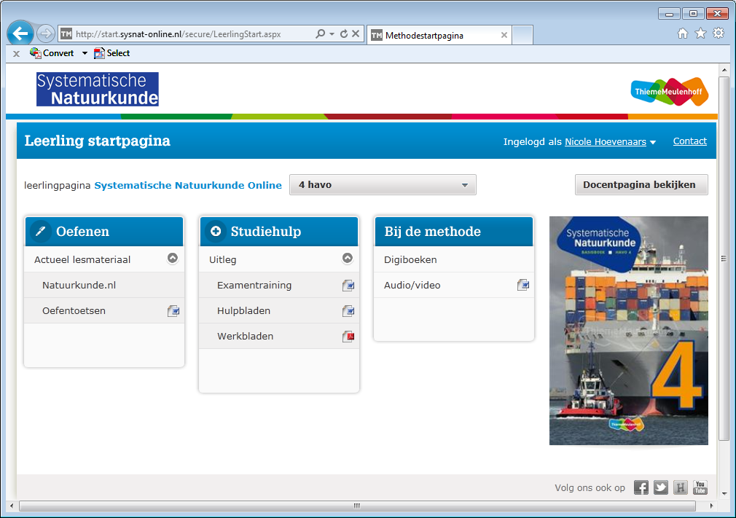

Slide 22
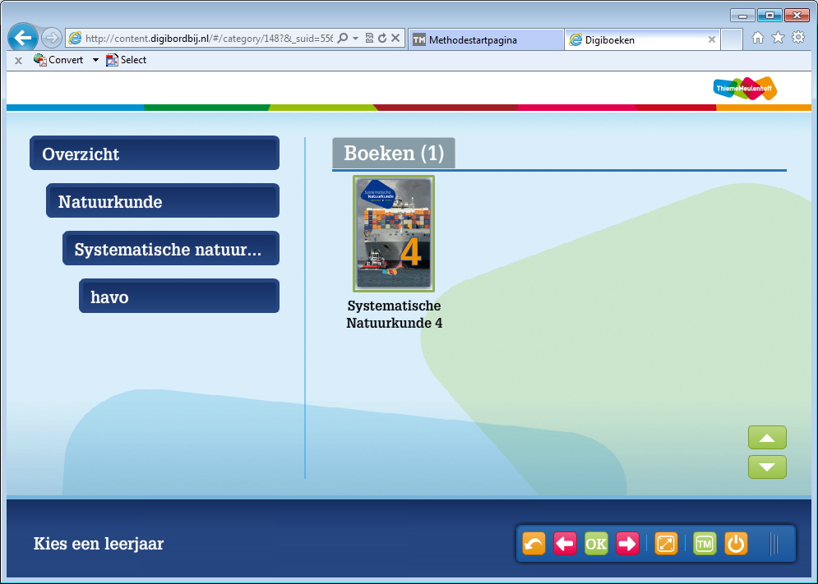

Slide 23
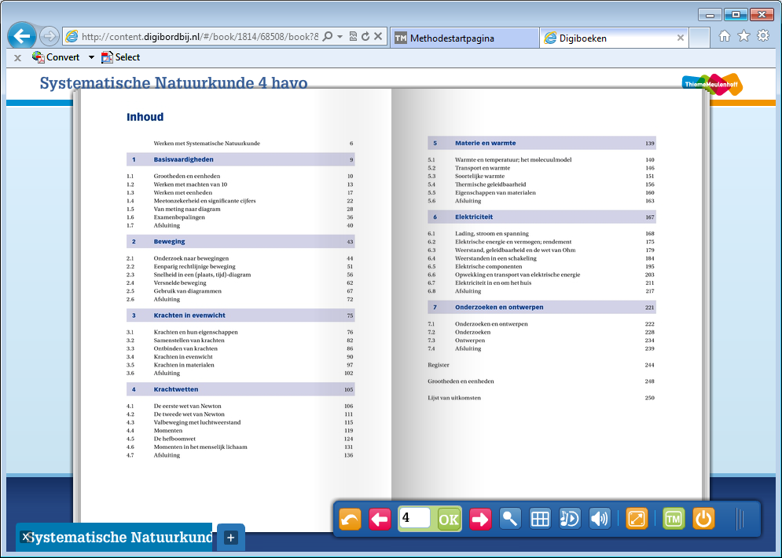

Slide 24
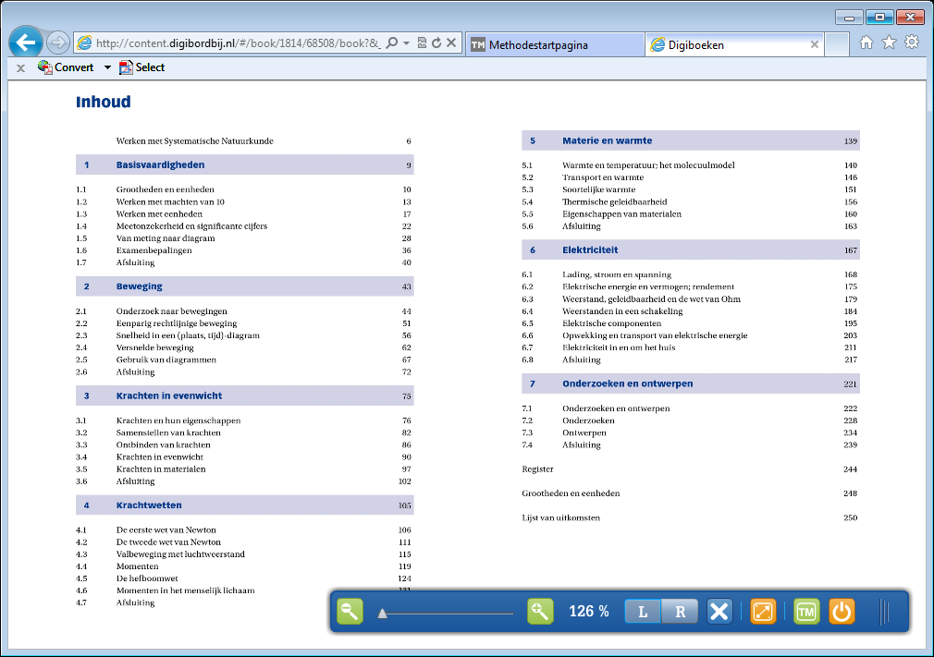

Slide 25
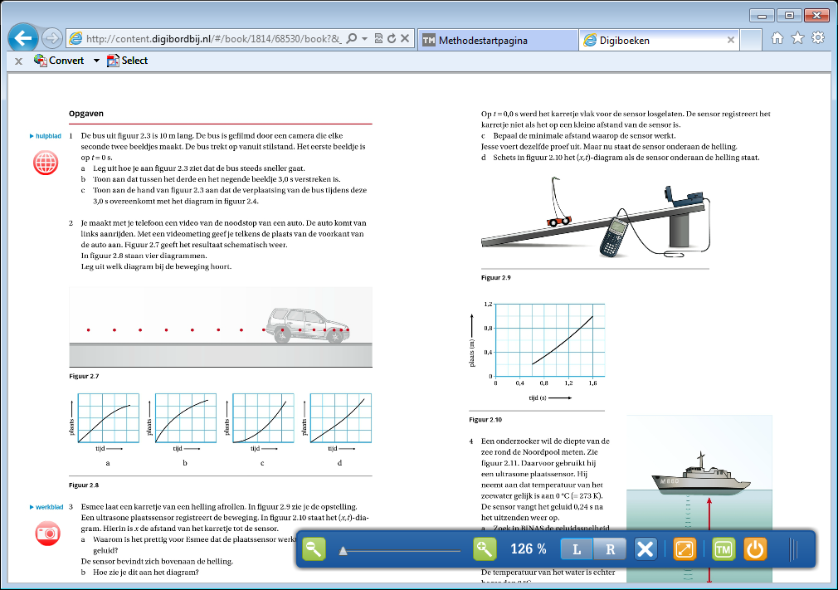

Slide 26
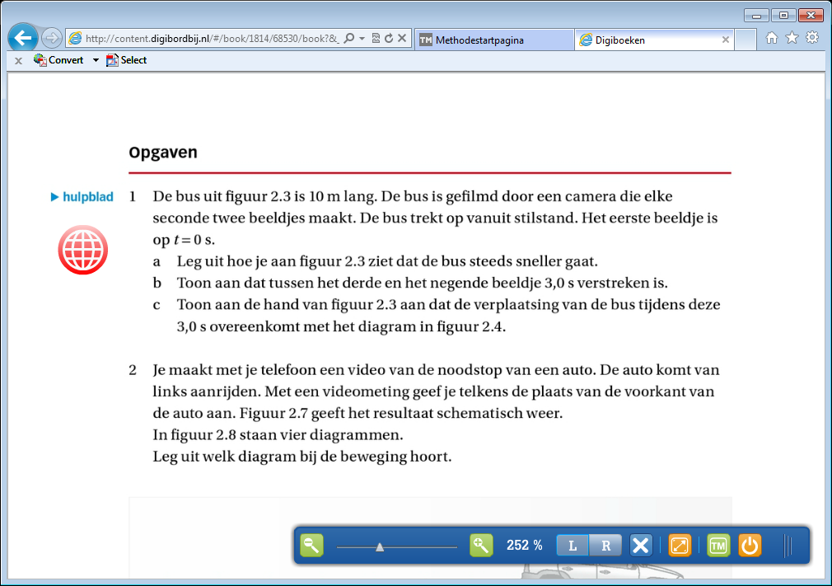

Slide 27
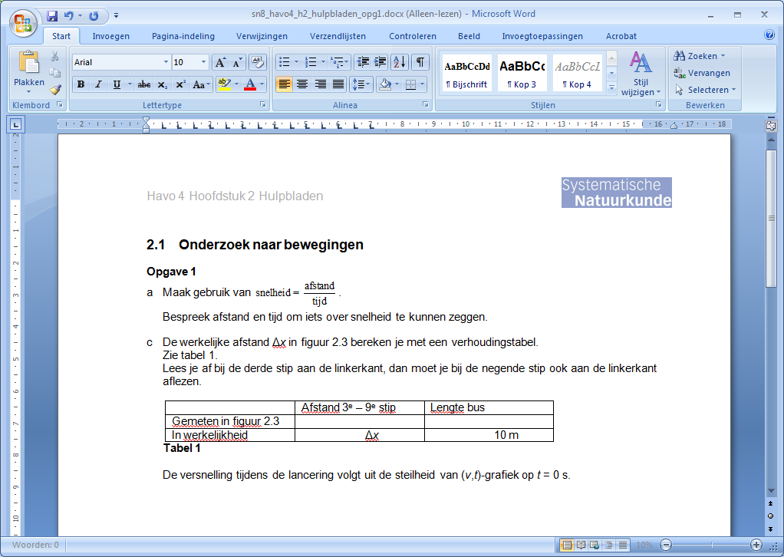

Slide 28
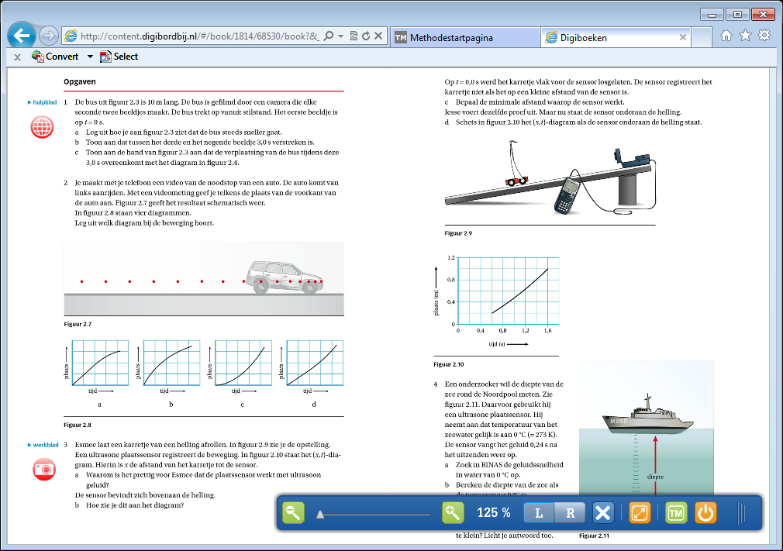

Slide 29
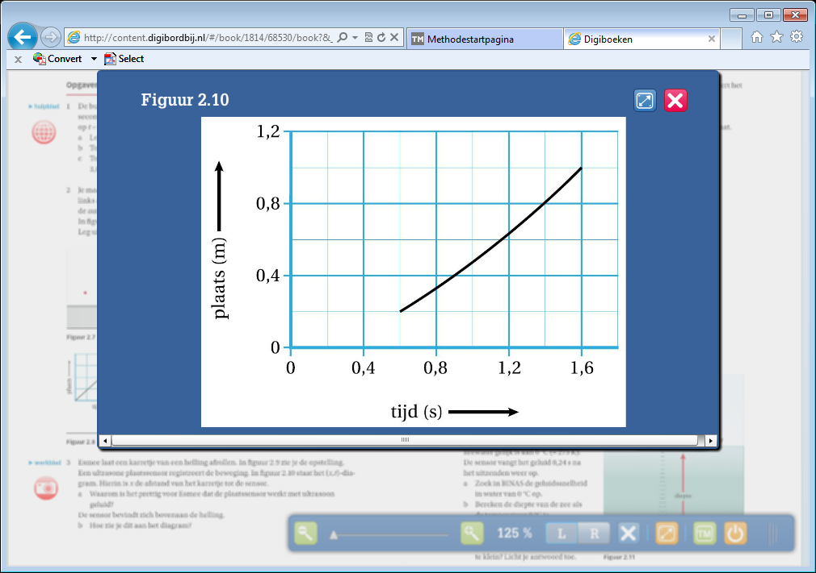

Slide 30
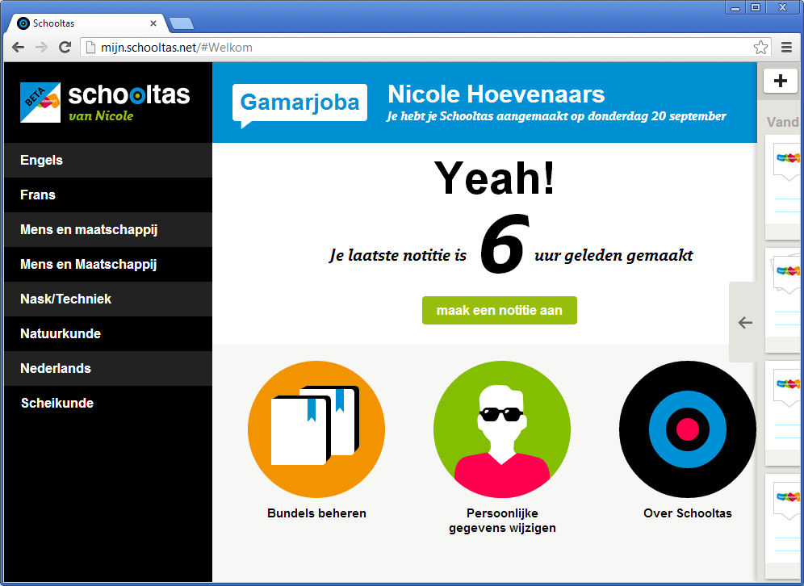

Slide 31
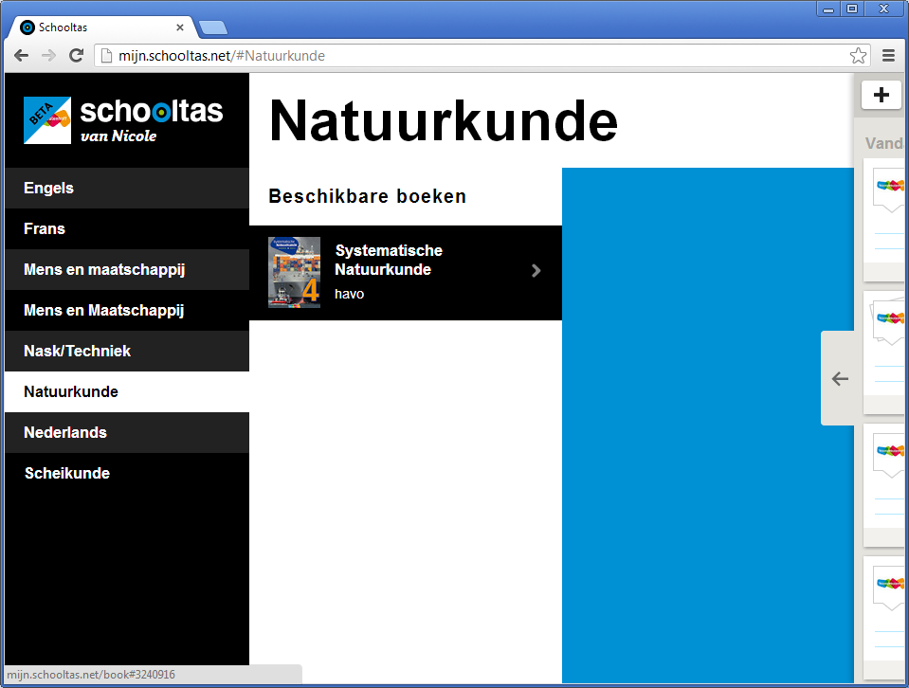

Slide 32
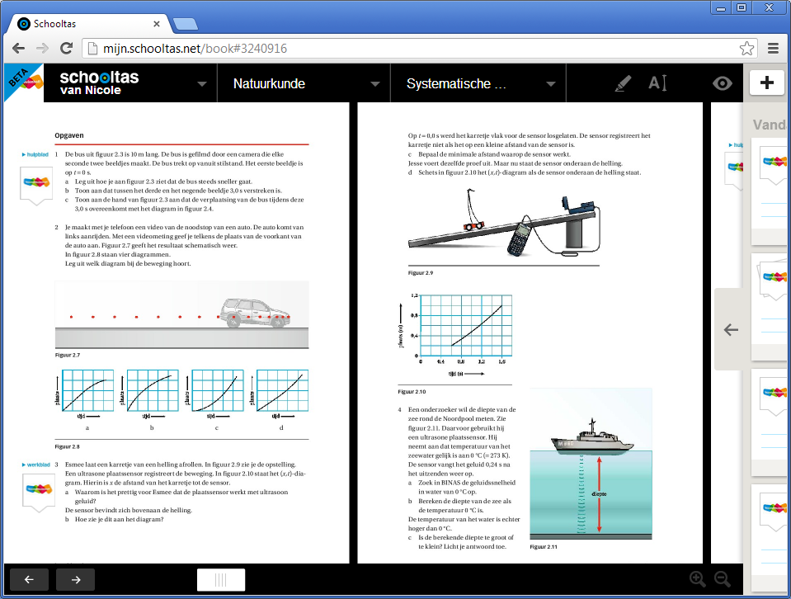

Slide 33
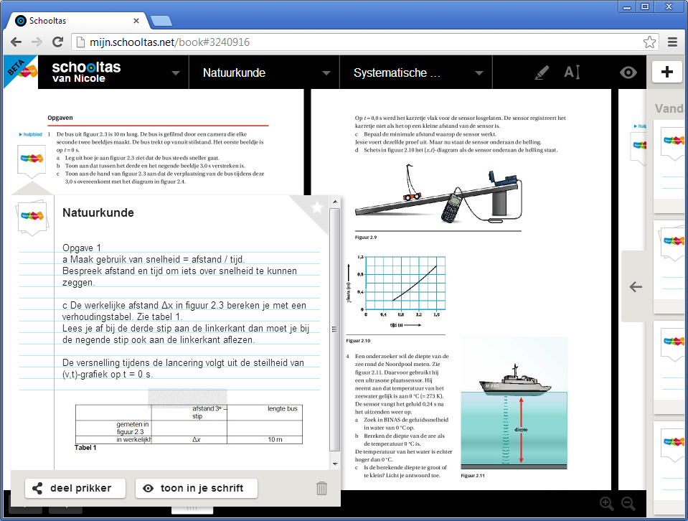

Slide 34
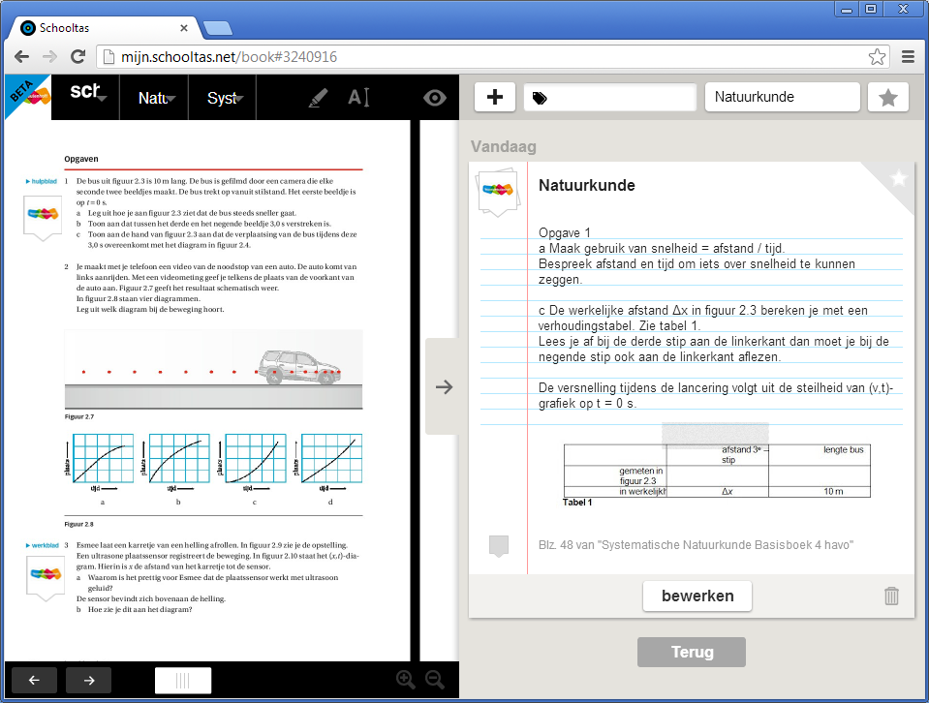

Slide 35
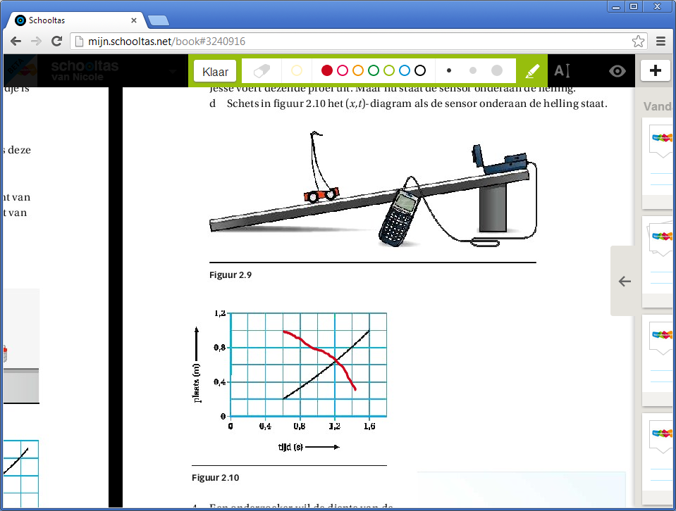

Slide 36

Dé formule
voor uw
natuurkundeles

